Slide 1
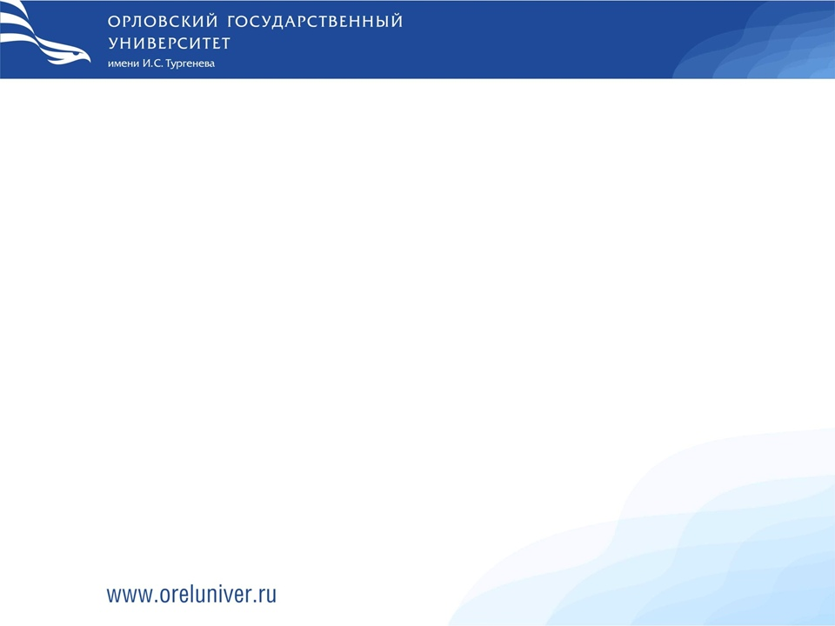
КУРСОВАЯ РАБОТА
по дисциплине «Объектно-ориентированное программирование на языке C++»
на тему: «Разработка информационно-поисковой системы «Страховая компания»»
Выполнил: студент Беликов П.Г.
Шифр 180818
Институт приборостроения, автоматизации и информационных технологий
Направление подготовки 09.03.04 «Программная инженерия»
Группа 81ПГ
Руководитель: Захарова О.В.
Орёл 2019

Slide 2
Введение
Целью курсовой работы является разработка информационно-поисковой системы «Страховая компания» на языке C++.
Задачи :
Выбор метода решения поставленной задачи.
Выбор подходящих структур данных.
Разработка алгоритмов решения.
Реализация программы на языке C++.
Описание пользовательского интерфейса.

Slide 3
1 Постановка задачи
Разработать информационно-поисковую систему «Страховая компания». Для хранения информации использовать файл. Функционал программы:
Добавление информации.
Редактирования информации.
Удаление информации.
Поиск информации по заданным критериям.

Slide 4
2 Обоснование выбора метода решения
Добавление в конец массива
Добавление в начало или середину массива
Сместить все объекты, начиная с того, что следует за удаляемым элементом, на один элемент назад, а затем удалить последний
Поменять местами удаляемый элемент с последним, затем удалить последний элемент
Линейный поиск
Бинарный поиск

Slide 5
3 Обоснование выбора структур данных
Класс
Структура
Массив
Вектор
Строка
Массив
Текстовый файл
Бинарный файл

Slide 6
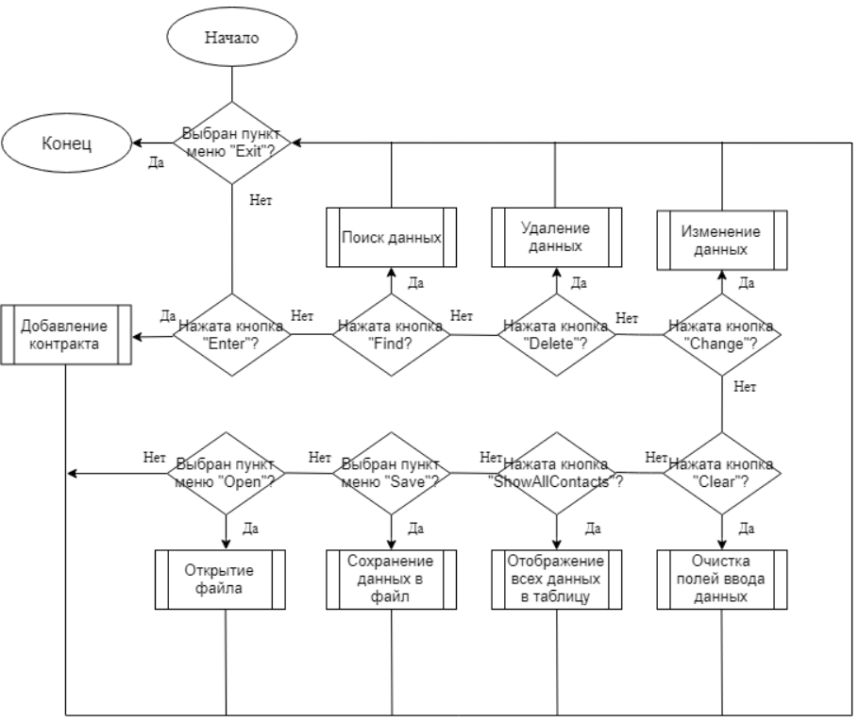
4 Описание алгоритмов решения задачи
Схема логики программы

Slide 7
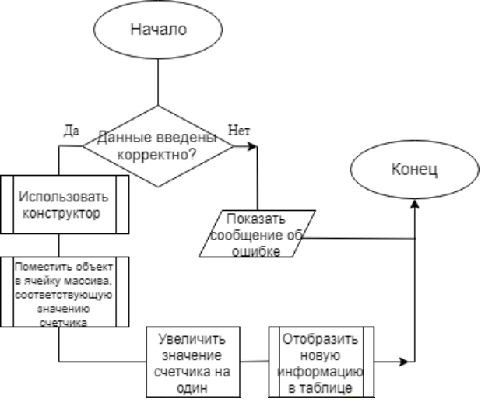
4 Описание алгоритмов решения задачи
Схема работы кнопки «Enter»

Slide 8
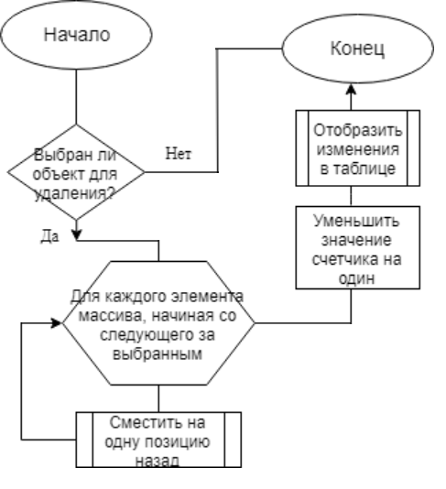
4 Описание алгоритмов решения задачи
Схема работы кнопки «Delete»

Slide 9
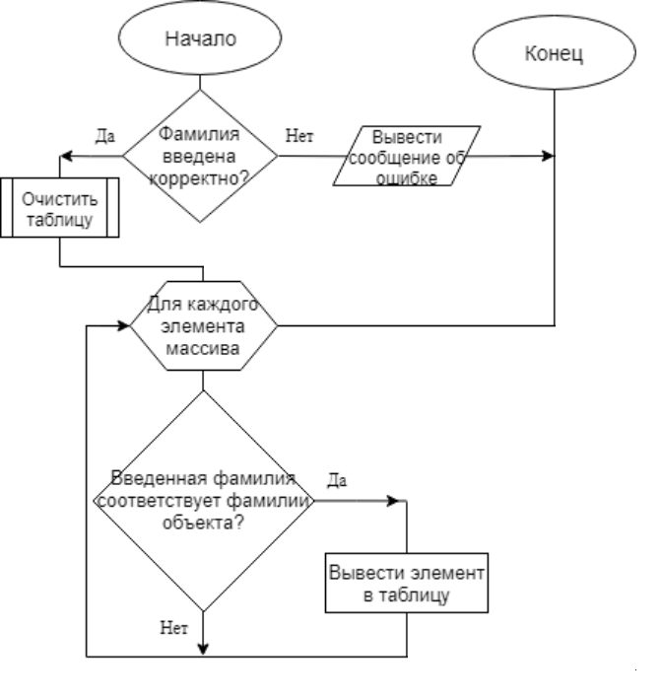
4 Описание алгоритмов решения задачи
Схема работы кнопки «Find»

Slide 10
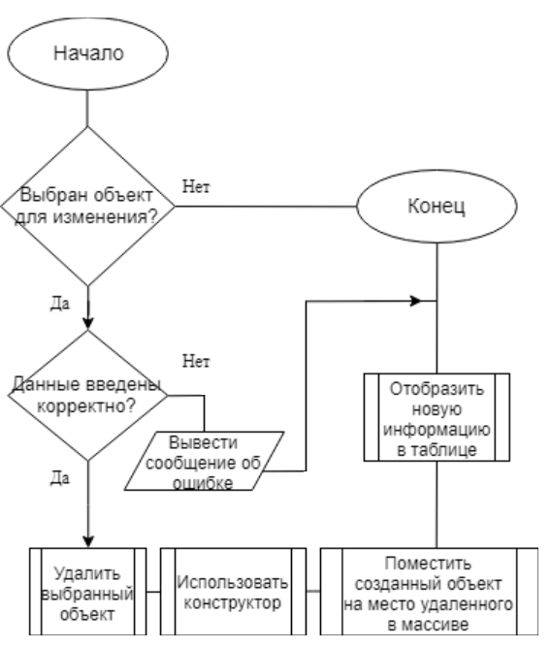
4 Описание алгоритмов решения задачи
Схема работы кнопки «Change»

Slide 11
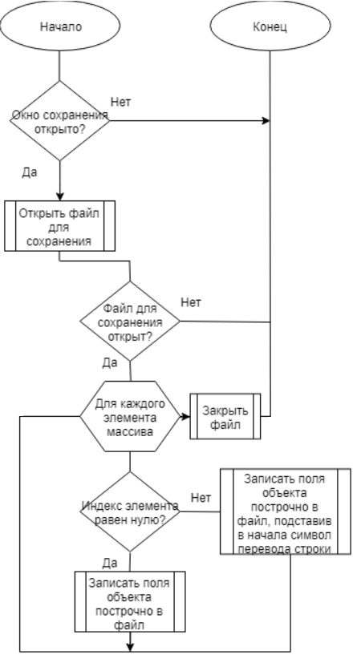
4 Описание алгоритмов решения задачи
Схема работы кнопки «Save»

Slide 12
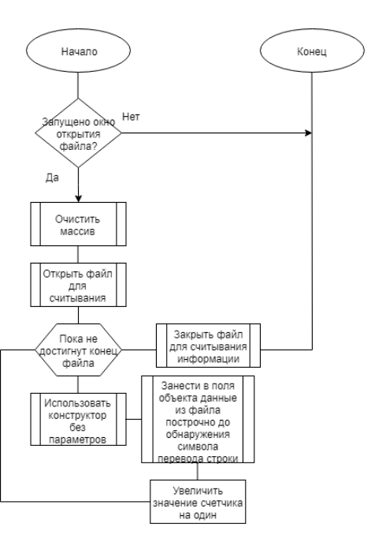
4 Описание алгоритмов решения задачи
Схема работы кнопки «Open»

Slide 13
5 Особенности программной реализации
Для различных целей и разделения ответственности были созданы два класса.
Класс TTIME со следующими методами:
EnterClick - нажатие на кнопку добавления.
ShowAllContractsClick - нажатие на кнопку вывода данных в таблицу.
DeleteClick- нажатие на кнопку удаления.
FindClick - нажатие на кнопку поиска.
Button1Click - нажатие на кнопку очистки полей ввода.
Button2Click - нажатие на кнопку изменения.
SaveClick - нажатие на кнопку записи в файл.
OpenClick - нажатие на кнопку считывания из файла.
Edit1KeyPress - корректирует ввод в поле Edit1.
Edit2KeyPress - корректирует ввод в поле Edit2.
Edit3KeyPress - корректирует ввод в поле Edit3.

Slide 14
5 Особенности программной реализации
Edit4KeyPress - корректирует ввод в поле Edit4.
Edit6KeyPress - корректирует ввод в поле Edit6.
ExitClick - нажатие на кнопку выхода.
FormCloseQuery - нажатие на кнопку выхода.
StringGrid1Click - нажатие на таблицу.
ComboBox3Change - выполнение каких-либо действий в зависимости от выбранного значения выпадающего списка.
Класс Insurance с методами:
get* - возвращает какое-либо поле объекта
set* - устанавливает значение какому-либо полю объекта
infile – считывает информацию из файла в массив

Slide 15
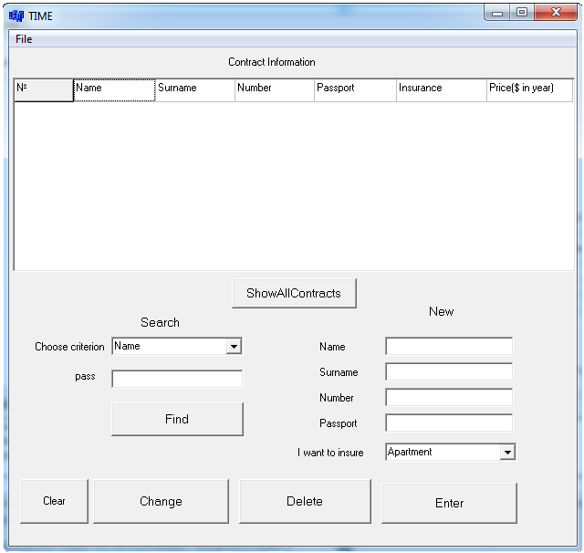
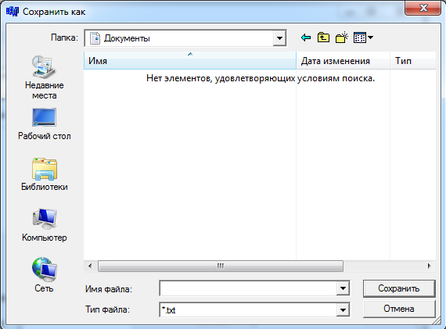
6 Описание пользовательского интерфейса
Окно сохранения
Главное окно

Slide 16
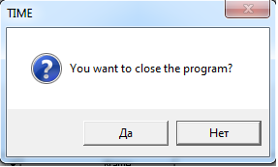
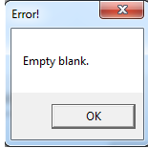
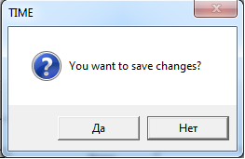
6 Описание пользовательского интерфейса
Сообщение об ошибке
Окно выхода
Окно подтверждения изменений

Slide 17
Заключение
В ходе выполнения курсовой работы мы выбрали метод решения поставленной задачи, выбрали подходящие структуры данных, разработали алгоритмы программы, реализовали работу на языке высокого уровня С++ с использованием объектно-ориентированного программирования, описали пользовательский интерфейс. Таким образом, мы достигли поставленной цели.

Slide 18


